Slide 1

Épreuve EF3 Parcours de Certification
Présentation de la certification PIX - Niveau Avancé 1

Slide 2


Mon Projet Professionnel
▹
Formation : Étudiant en BTS SIO option SISR (Solutions d'Infrastructure, Systèmes et Réseaux).
▹
Alternance : Technicien chez JLB Formatic. Mes missions incluent le dépannage matériel, le support utilisateur et la gestion basique d'infrastructures.
▹
Objectif : Devenir Administrateur Systèmes et Réseaux, capable de gérer des parcs informatiques complets tout en assurant un support de qualité aux utilisateurs finaux.

Slide 3


Identification des Besoins
Besoins Techniques (SISR)
Besoins Transversaux (Support)
En tant que futur administrateur, j'ai besoin de compétences techniques pures en réseau (routage, commutation) et en système (Windows Server, Linux). Ces compétences sont largement couvertes par le programme du BTS SIO et les certifications éditeurs classiques.
Dans mon entreprise, je fais beaucoup de support utilisateur. J'ai constaté un besoin fort d'élargir ma culture numérique globale : comprendre les usages bureautiques, la protection des données au quotidien et être autonome face à des outils inconnus pour mieux assister mes collègues.

Slide 4



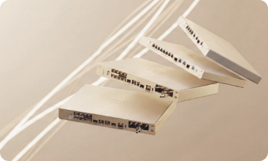


Panorama des Certifications
Certifications Réseaux
Certifications Systèmes/Cloud
Certifications Généralistes
Ex: Cisco CCNA. Idéales pour l'expertise pure en infrastructure et routage.
Ex: PIX. Axées sur la maîtrise de l'environnement numérique et l'autonomie.
Ex: Microsoft Azure ou AWS. Parfaites pour la gestion de serveurs virtualisés.

Slide 5
Pourquoi le choix de PIX ?
Une certification généraliste au service de l'expertise technique et du support utilisateur.

Slide 6









Les Atouts de PIX pour un SIO
Support Utilisateur
Autonomie & Recherche
Sensibilisation Sécurité
Comprendre précisément les usages quotidiens des collaborateurs (bureautique, web) permet de diagnostiquer et de résoudre leurs problèmes beaucoup plus rapidement.
La cybersécurité n'est pas qu'une affaire de pare-feu. PIX valide les bonnes pratiques applicables à tous (phishing, mots de passe) que je dois inculquer aux utilisateurs.
Le métier de technicien exige de savoir rechercher l'information technique de manière fiable pour résoudre des bugs ou déployer de nouveaux outils.

Slide 7
Mes Résultats à la Certification
544
Une maîtrise officiellement reconnue
Ce score atteste de mes pratiques numériques avancées et de ma disposition à faire face, en totale autonomie, à des situations nouvelles.
Passage de la certification réalisé au sein du centre agréé GRETA Pays de la Loire avec un haut niveau d'exigence.
PIX - Niveau Avancé 1

Slide 8
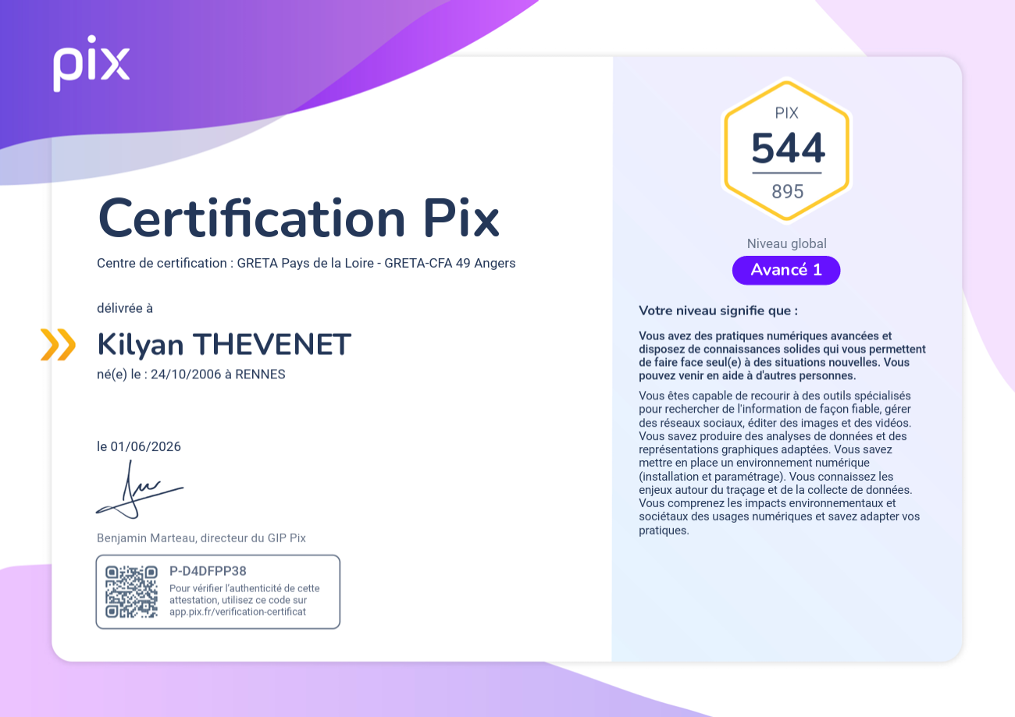
Mon Certificat

Slide 9
Le Bilan du Certificat
Vous disposez de connaissances solides... Vous pouvez venir en aide à d'autres personnes.
"
"
— Extrait de mon profil certifié PIX

Slide 10
Compétences validées & Option SISR
Recherche de l'information de façon fiable Essentiel en administration système pour la veille technologique, la lecture de documentations complexes et le troubleshooting de pannes serveurs.
Mise en place d'un environnement numérique En lien direct avec mes missions d'installation, de configuration et de déploiement de postes de travail clients dans le domaine de l'entreprise.
Compréhension des enjeux du traçage des données Une base fondamentale pour la gestion de la cybersécurité, l'analyse des logs réseaux et la mise en conformité RGPD d'une infrastructure.

Slide 11





Les compétences travaillées
Informations et données
Communication et collaboration
Création de contenu
▹
Mener une recherche de veille d'information
▹
Développer des documents textuels
▹
Interagir, partager et publier
▹
Développer des documents multimédias
▹
Gérer des données
▹
Collaborer
▹
Programmer (bases algorithmiques)
▹
Traiter des données
▹
S'insérer dans le monde numérique
Protection et sécurité
Environnement numérique
▹
Sécuriser l'environnement numérique
▹
Résoudre des problèmes techniques
▹
Protéger les données personnelles
▹
Construire un environnement numérique
▹
Protéger la santé et l'environnement

Slide 12
Ma Démarche de Préparation
Ciblage
Analyse des résultats pour me concentrer sur les domaines nécessitant une amélioration (ex: création de contenus).
Certification
Passage de l'épreuve officielle en centre certifié pour valider les acquis et obtenir le certificat final.
Positionnement
Entraînement
Passage des premiers tests sur la plateforme pour évaluer mon niveau initial et identifier mes lacunes.
Travail en autonomie sur les modules PIX, utilisation de tutoriels et mise en pratique en entreprise.

Slide 13

Conclusion & Perspectives
▹
Un profil complété : PIX valide ma capacité à être un technicien non seulement technique, mais aussi polyvalent et proche des utilisateurs.
▹
Prochaines étapes : Maintenant que mon socle numérique est certifié, je souhaite me tourner vers des certifications plus spécialisées.
▹
Projet à venir : Préparation d'une certification réseau (type Cisco CCNA) ou d'une certification liée au Cloud pour appuyer mon profil d'Administrateur Systèmes et Réseaux.

Slide 14
Merci de votre attention
Avez-vous des questions ?

